Slide 1
VÄLKOMNA
till säsongen 19/20

Slide 2
VIK TEAM-12 U8
Föräldramöte säsongen 19/20

Slide 3
Agenda
Planering inför säsong
Träningar och säsongsmål
Anmälan till träningar och aktiviteter
Lagets regler
Organisation i Team-12
Ekonomi/Sponsring/Lagkonto
Föräldraåtaganden
Föräldragrupp
Övrigt

Slide 4
Planering inför säsongen
Ny gruppindelning
- Upprättad med utgångspunk från skola och den geografiska spridningen.
Träningstider (Varannan vecka tidig/sen)
Tisdagar kl 16.50-17.50 samt kl 17.50 – 18.50 samling 16.30 för tidiga gruppen och 17.20 för sena gruppen.
Lördagar kl 8.30 – 9.40 samt kl 9.50 – 11.00 samling 8.00 för tidiga gruppen samt 9.20 för sena gruppen.
Övrigt
- Planerat Poolspel Råby 1/12-2019
- Poolspel Eskilstuna 14/12-2019
- Planerat Poolspel Råby 16/2-2020
- Pausmatch
Pausmatch
- Pizzalunch med laget
All info kommer att ligga i kalendern på laget.se

Slide 5
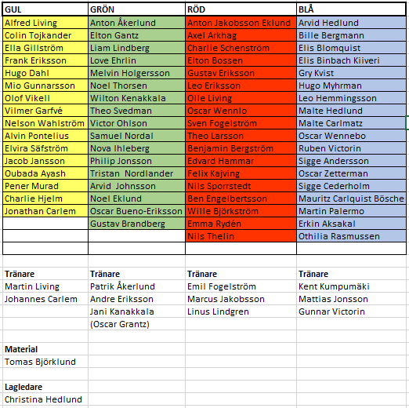

Slide 6
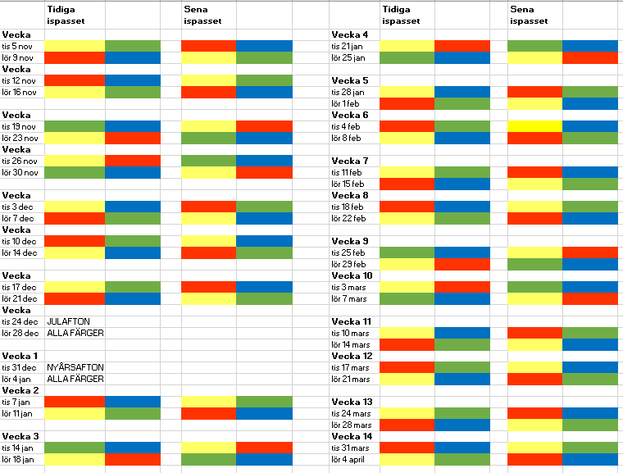
Träningsschema

Slide 7
Träningar och säsongsmål
Tema Träningar Skridskoteknik, Passningar/Spelförståelse, Skott/Avslutning/Retur, Klubbteknik
(Stationsträning, hög aktivitet, lite dötid, ledare känner till övningar…blir bra flyt)
Glädje och trygghet Barnen skall ha roligt både på och utanför isen och vara en bra kompis.
Gästtränare Besök från faddrar A-Lag
Det kommer kallelse till samtliga träningar!

Slide 8
Anmälan till träningar och aktiviteter
Kallelse till träning (Planering av träning/aktivitet)
Viktigt att alla svarar på kallelsen så fort som möjligt, går att ändra om förutsättningarna har ändrats! Svara även fast ni inte kan komma.
Kallelse till Pausmatch/Poolspel (Sammansättning av lag, ett antal dagar innan aktivitet)
Vi kommer inte att tillåta efteranmälningar, då får man vänta till nästa gång.
Kom i tid till träning (ombytt och klar 10 min innan).
Vi har istid 1 tim på tisdagar samt 1 tim på lördagar, det kan ta upp till 10 min innan vi kommer igång med träningen.

Slide 9
Lagets regler
Om spelare är sen till träning Vänta i båset tills isledare kommer och tilldelar tröja
Träningsnärvaro min ca 50 % För att deltaga i poolspel, pausmatcher och andra liknande aktiviteter
Inga skott efter avblåsning Inte skjuta efter avblåsning, målvakten inte beredd eller ledare/spelare står framför mål
High Five – Gulsvart hjärta! Motverka sexuella trakasserier, mobbing. Att ha respekt för varandra!
Mobilförbud På träningar och poolspel eller annan aktivitet som laget arrangerar (motverka mobbing/främja kamratskap)
Namn på hjälmen Alla skall ha namn på hjälmen för igenkänning
Föräldranärvaro Varje spelare/barn måste ha vuxen bredvid isen som är ansvarig
(Det är ok att överlåta ansvar till annan förälder)

Slide 10
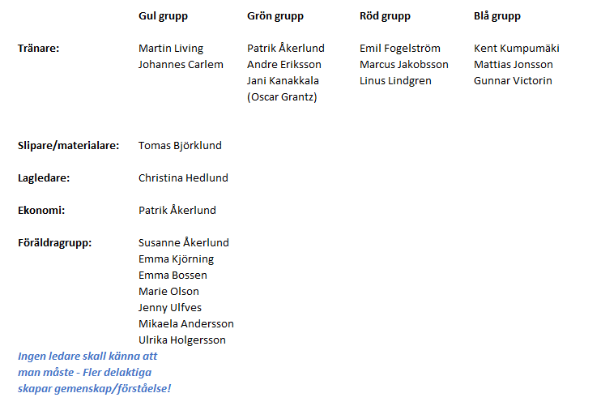
Organisation VIK U8 ”Team-12”

Slide 11
Ekonomin i Team-12
Sponsorpaket
Intäkter/kostnader
Poolspel
Träningsfika

Slide 12
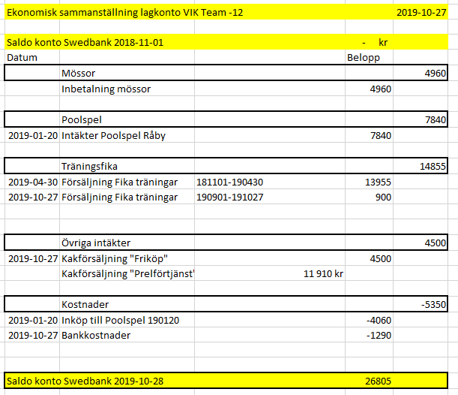
Lagkonto

Slide 13
Föräldraåtaganden
Kiosken vid A-lagets hemmamatcher Minst ett tillfälle per säsong (Schema finns under dokument/Bemanning Kiosk på laget.se
Fika vid träningar Minst ett tillfälle per säsong
Bemanna kiosk och sekretariat vid poolspel Vid alla poolspel där erat barn deltar
Närvaro Varje spelare/barn måste ha vuxen bredvid isen som är ansvarig (Det är ok att överlåta ansvar till annan förälder)
Var och en ansvarar för att själv byta pass vid förhinder.

Slide 14
Föräldrarnas ansvar
Låt ledarna coacha din son/dotter under pågående träning/match.
Ni påverkar och lägger grunden för barnets livsstil!
Stötta ditt barn i med- och motgång!
Om ni lämnar anläggningen under träning skall ansvar för barn under träning övergå till annan förälder (Tillagt av team-12)
Visa intresse för ditt barns idrottande!
Skrik inte på domare, utan heja på laget
Tänk på att vara är en viktig förebild!
Låt ledarna tar ansvar för laguttagningar
GLÄDJE – TRYGGHET – TRIVSEL på isen, på läktaren och i omklädningsrummet är viktiga värderingar i VIK!!

Slide 15
Föräldragruppen
Planera och organisera kiosk och sekretariat vid poolspel
Planera och organisera kiosk och sekretariat vid poolspel
Skapa fikalista till träningsfikat
All information rörande fikaschema, diverse försäljning som sker i laget samt schema för kiosk A-lagsmatcher finns och läggs upp på laget.se

Slide 16
ÖVRIGT
Planera och organisera kiosk och sekretariat vid poolspel
- Påminnelse gällande medlemsavgift som skall vara betald i sin helhet senast 191001 samt spelaravgiften som skall vara betald senast 191130.
-
-

Slide 17
Tack för ikväll
VIK TEAM-12 U8

